Slide 1
З ДОСВІДУ РОБОТИ
ВЧИТЕЛЯ УКРАЇНСЬКОЇ МОВИ ТА ЛІТЕРАТУРИ ВЕРБОВЕЦЬКОЇ ЗАГАЛЬНООСВІТНЬОЇ ШКОЛИ І-ІІІ СТУПЕНІВ
МУДРАК НАТАЛІЇ ІГОРІВНИ

Slide 2
У творчості – спека й злива,
у ній – твоїх вчинків сліди…
Без сонця не родить жито,
без вітру вода не шумить,
Без творчості нам не жити,
без неї нам не любить,
Бо творчість – це серце світу,
душа, що творить дива!
Не смій її загубити!
Знайди життєдайні слова!..
М.Сом

Slide 3
Рік народження – 1972
Освіта – вища
Закінчила Чернівецький державний університет
ім. Ю. Федьковича у 1996р.
Кваліфікаційна категорія – «спеціаліст першої категорії»
Посада – вчитель української мови і літератури та основ християнської етики
Педагогічний стаж- 17

Slide 4
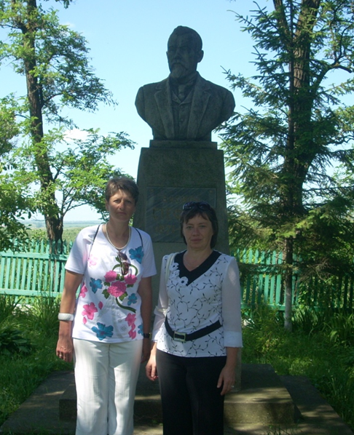
Моє життєве кредо
Стежки Шевченка, Лесі і Франка,
Дають натхнення й сили.
Я ними йду у майбуття,
Несу вогонь, що в серці запалили.

Slide 5
Працюю над проблемою: Івко О. М.
“Методика ейдетики та її використання на уроках української мови та літератури»
Диференціація та індивідуалізація навчання на уроках української мови і літератури
«Ніщо не цінується так дешево, як хороша пам’ять, і не обходиться так дорого,
як невміння нею правильно користуватися»

Slide 6
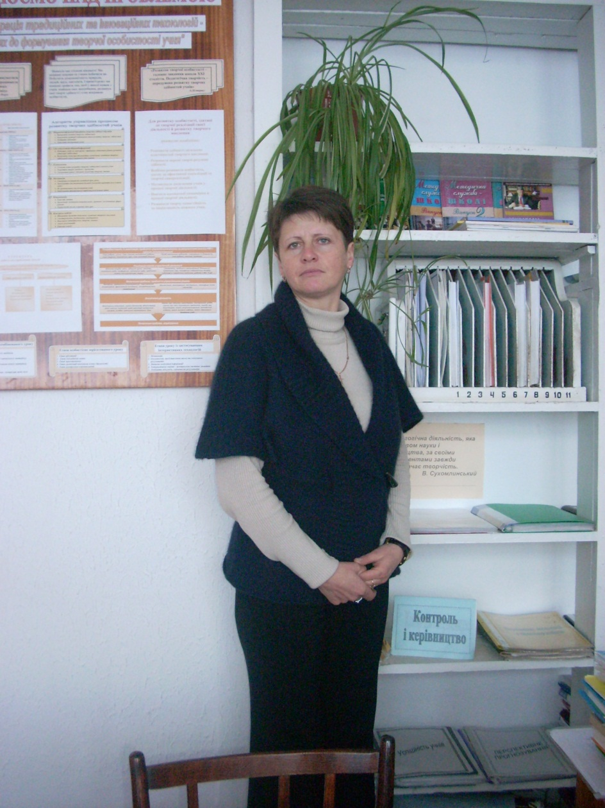
Кодекс честі вчителя-словесника
Створювати умови для постійної активної взаємодії всіх учнів
Шукати в кожному учаснику навчання індивідуальні багатства
Вивчати нові освітні технології, впроваджувати їх в роботу
Мати свій особистий стиль, щоб кожен урок не був схожим на інші

Slide 7
Ейдетизм – це
здатність дуже яскраво
уявляти собі предмет, якого
немає в полі нашого зору. Ейдотехніка – сукупність
найбільш ефективних та перевірених протягом багатьох років як авторських, так і класичних прийомів запам’ятовування; технологія з обробки, зберігання та відтворення інформації.
Гортаючи словничок…

Slide 8
Ми знаємо тільки те, що уявляємо
Запам'ятовувати швидко і згадувати легко
«Включати позитивне мислення і позитивний настрій»
Чого вчить ейдетика
Розвивати мислення, мову
Керувати своєю увагою
Активувати увагу

Slide 9
Пам’ять розум не замінить, але сприятиме його формуванню
Не буває поганої пам'яті, є лише невміння нею користуватися
Із постулатів ейдетики
Ставлення до себе, не розфарбовуйте себе в похмурі тони
Один раз побачити краще, ніж сто раз почути
Ейдосфера – простір для розвитку

Slide 10
Формула проста:
«Почув, уявив, запам'ятав»
Радісна весела атмосфера
Поділ інформації за особливостями кожної дитини
Мобільність і доступність ігрового матеріалу
Принципи роботи за системою ейдетики

Slide 11
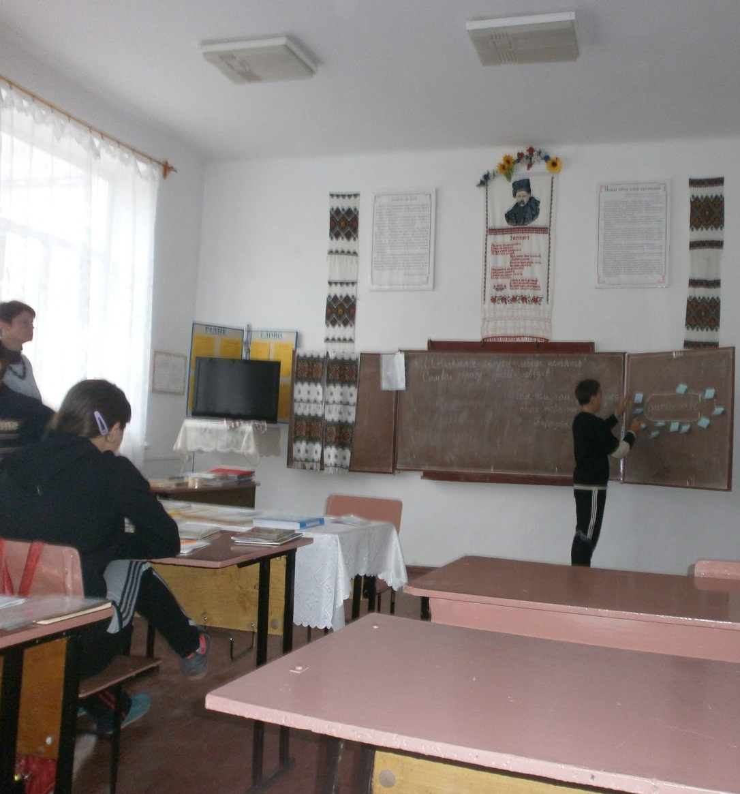
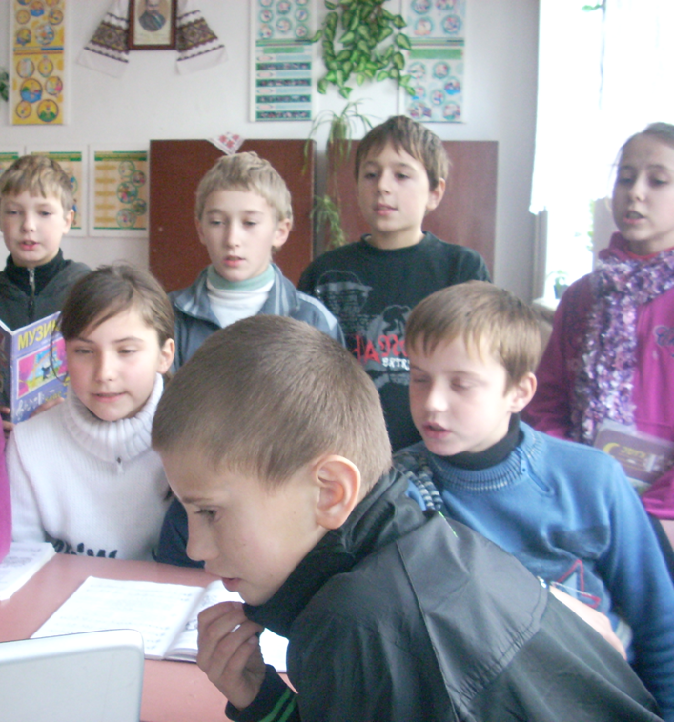
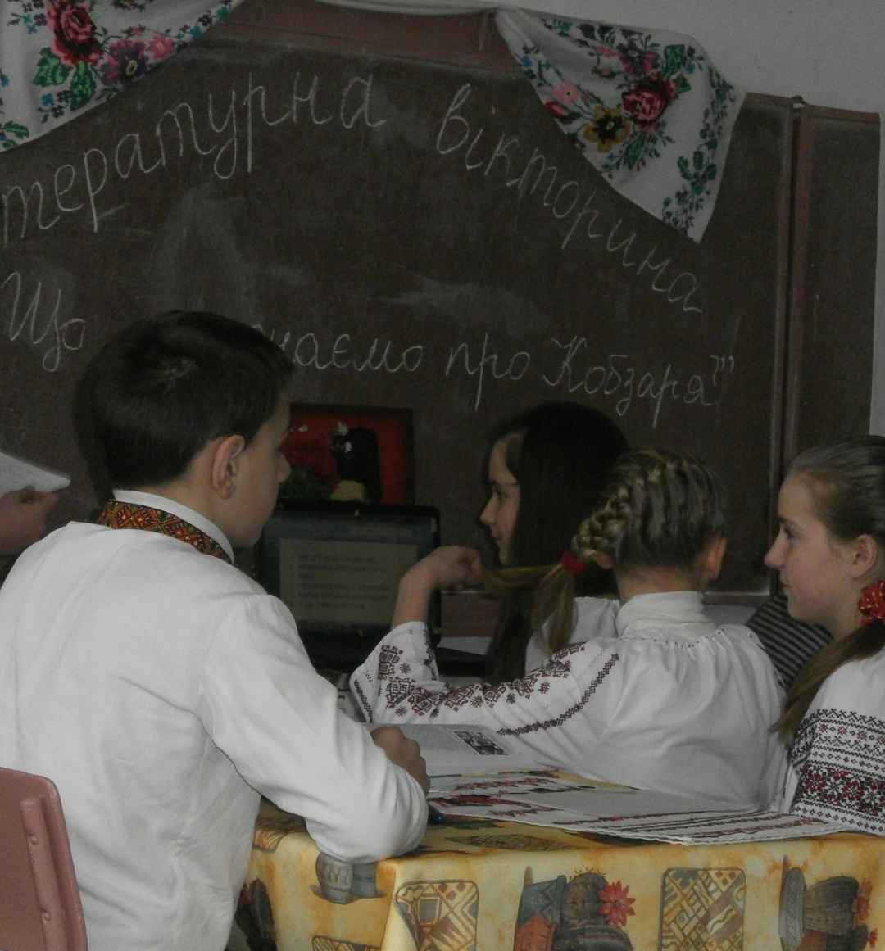
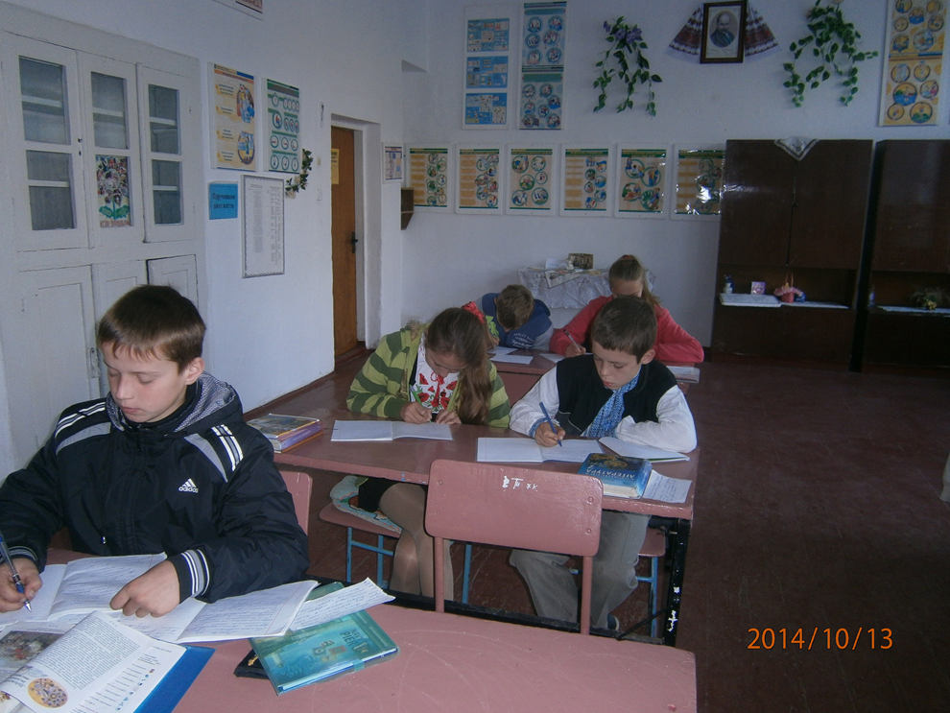
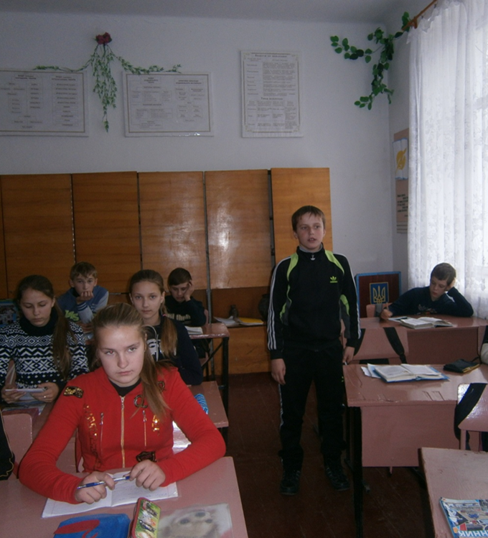
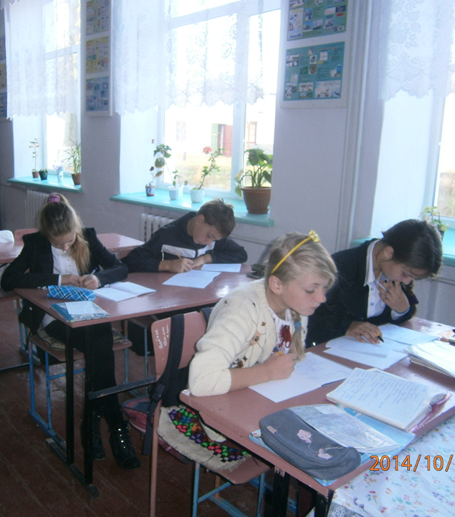
Методи і прийоми ейдотехніки
Ланцюговий метод
Метод узгодження фантазії та уяви з умінням чітко висловлювати, промовляти власні думки
Акровербальний метод
«Авторське напуття»
«Діалог з мистецтвом»
«Доповнення образу»

Slide 12
Ейдос-конспект та його види
графічні
колірні
асоціативні
надання конкретних форм образного втілення символа або абстрактного поняття
художні
в основі – малюнок, фотографія або колаж
наближені до опорних схем-конспектів, але в основі схеми лежать образи
в основі – символіка кольору
комбіновані
поєднують у собі різні види: малюнок і колір, схему і образи, авторські та читацькі образи

Slide 13
Переваги використання методу ейдетики
Пам’ять – розширення можливостей, об’єму пам’яті.
Уява, фантазія – збагачення словесної і образної уяви, багатогранність сприйняття світу
Творче мислення – вміння вирішувати будь-яке завдання легко, оригінально, із задоволенням
Лаконічність – максимум закодованої інформації при мінімумі знаків
Структурність – один блок містить декілька тем.
Увага – розвиток об’єму та тривалості уваги, вміння помічати деталі
Інтерес – ейдотехніка пробуджує пізнавальну активність, бажання розвиватися, бачити свої успіхи

Slide 14
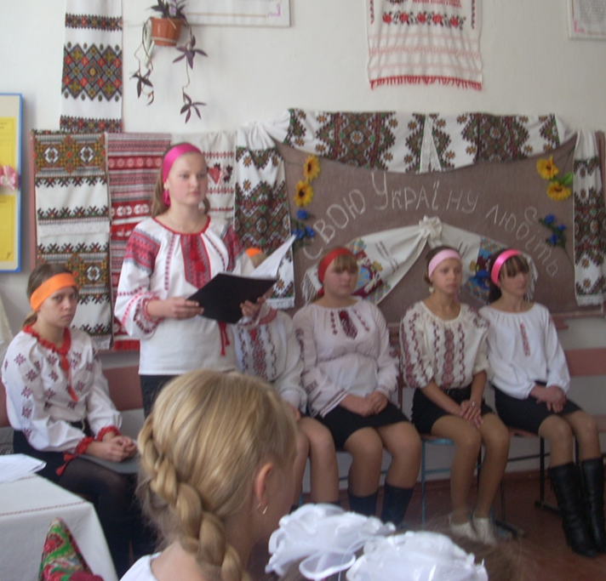
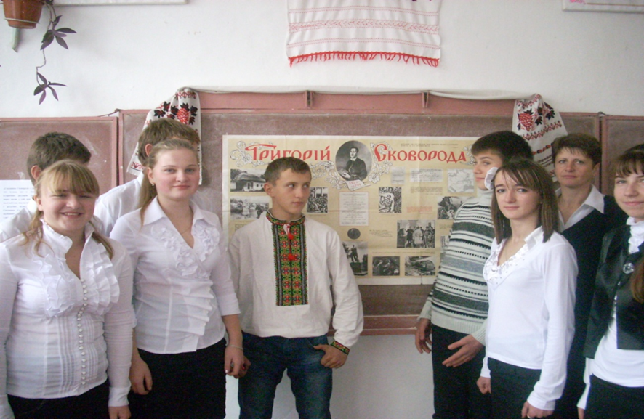
Позакласні заходи

Slide 15
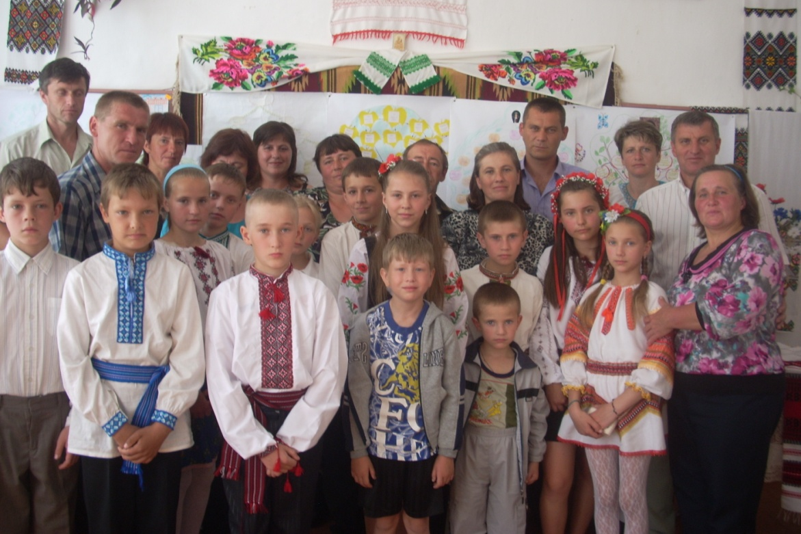
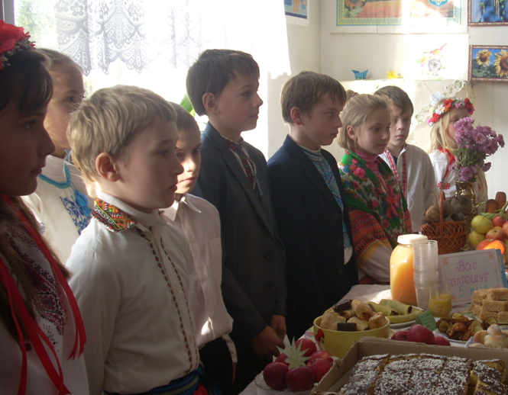
Я - класний керівник

Slide 16
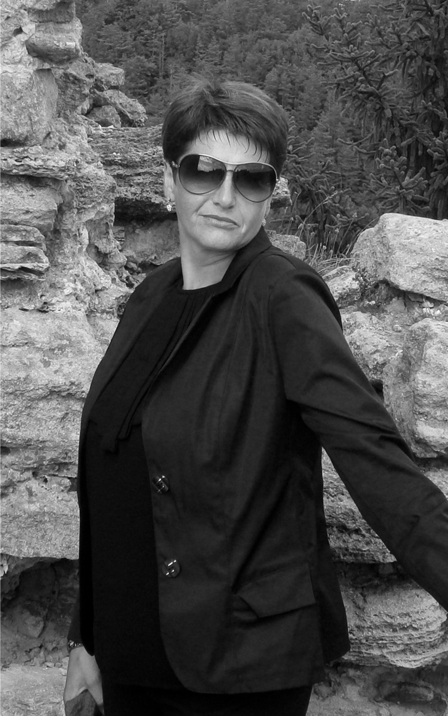
Я – просто людина,яких є багато,
Що вміє любити, уміє прощати.
Живу, як усі, плекаю надію,
Що житиму краще, бо я у це вірю.
Я- жінка,що має і серце, і душу,
Яка вибирає то море, то сушу,
Яка сторінки життєпису гортає,
Що просто живе й до Бога вповає.
Я – мама, що любить нащадків своїх,
Що серце на вівтар готова покласти
Заради того,аби Бог наділив їх
Здоров’ям, достатком і щастям.
Я – вчитель –невдячні слова
Та все ж я людина з відтінком моралі,
Мене забирає ,гнітить «сіра мана»,
А я лиш іду і в біді ,і в печалі.
Я – просто дитина у своїх батьків,
Так добре в дитинство вертатись.
Зі мною весь світ би радів,
Дитиною ще довго лишатись.
Я – просто людина, все мучать думки,
Зі мною і віра, й зневіра, тривоги,
Я – просто людина на віки- віки,
Яку все ведуть ті життєві дороги.

Slide 17
Підбиваючи підсумки своєї роботи, можу сказати: на першому місці – діти. Усе роблю для того, аби учні стали особистостями мислячими, самостійними, творчими, фізично здоровими і духовно багатими.

